Slide 1
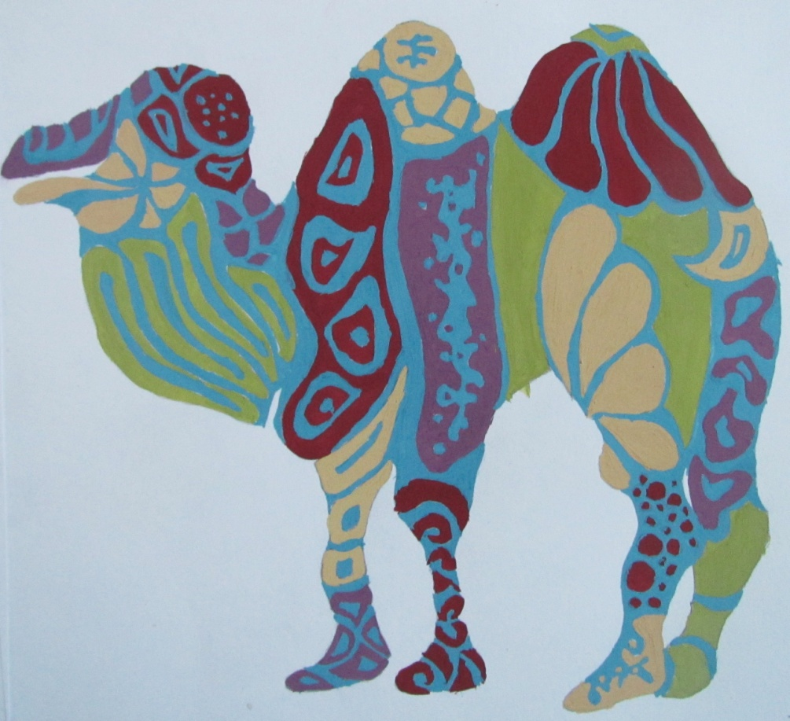
Муниципальное бюджетное учреждение дополнительного образования
«Детская художественная школа №3»
Декоративная композиция
Стилизация животного
Составитель: Александра Алексеевна Горбунова
г. Вельск, 2016 год

Slide 2
Основой творческого развития личности, является постановка художественно-образного мышления – основы которого закладываются в детстве.
Стилизация всегда подразумевает творческое переосмысление, а не простое копирование.
В предложенной теме рассматривается 1 из способов стилизации животного.
Задание рассчитано на детей от 11 до 13 лет.
Этапы работы:
Поиск наиболее подходящий картинки или фотографии животного;
Силуэтное изображение выбранного животного;
Изображение животного с помощью геометрических фигур;
Стилизация животного;
Составление цветовых гамм;
Выполнение в цвете стилизованного мотива.

Slide 3
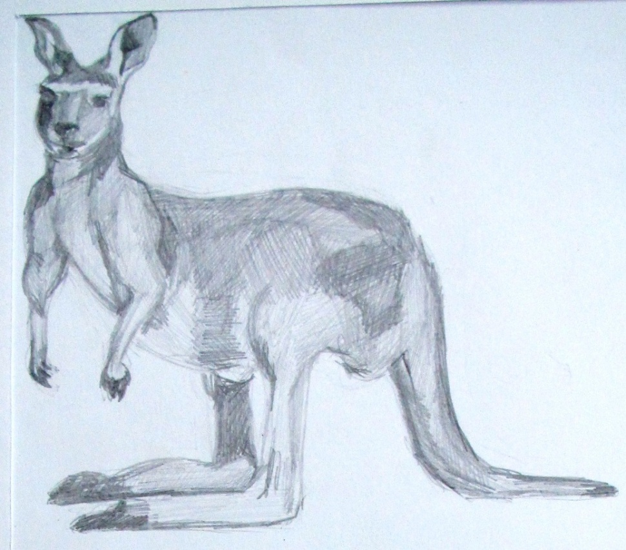
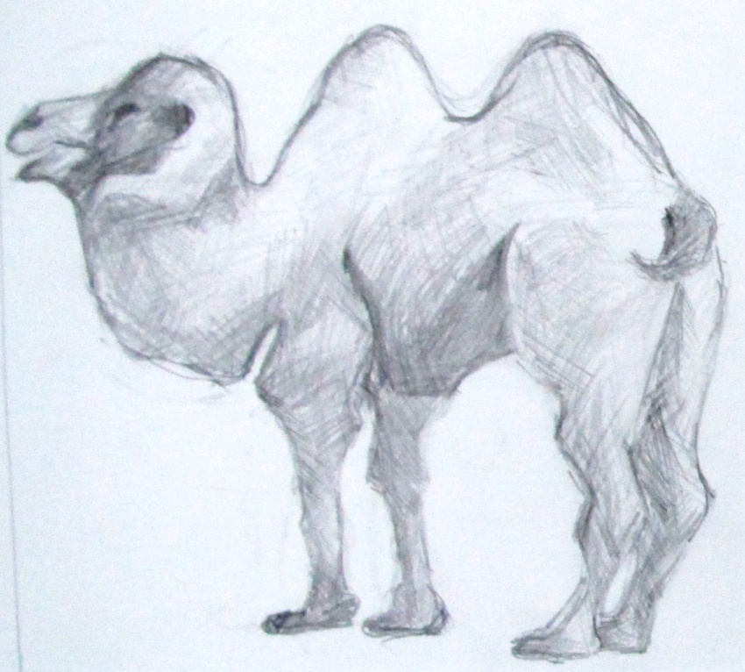
Первым этапом освоения этой техники будет поиск наиболее подходящий картинки или фотографии животного.
Нужно найти изюминку. Лаконичная форма, красивый поворот – то, от чего будем отталкиваться дальше.

Slide 4
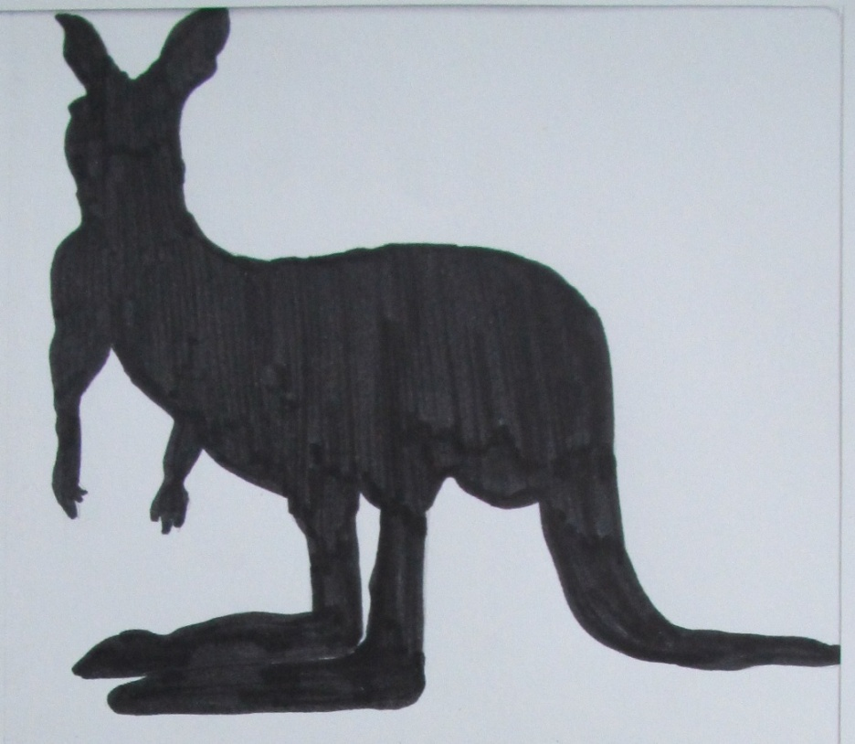
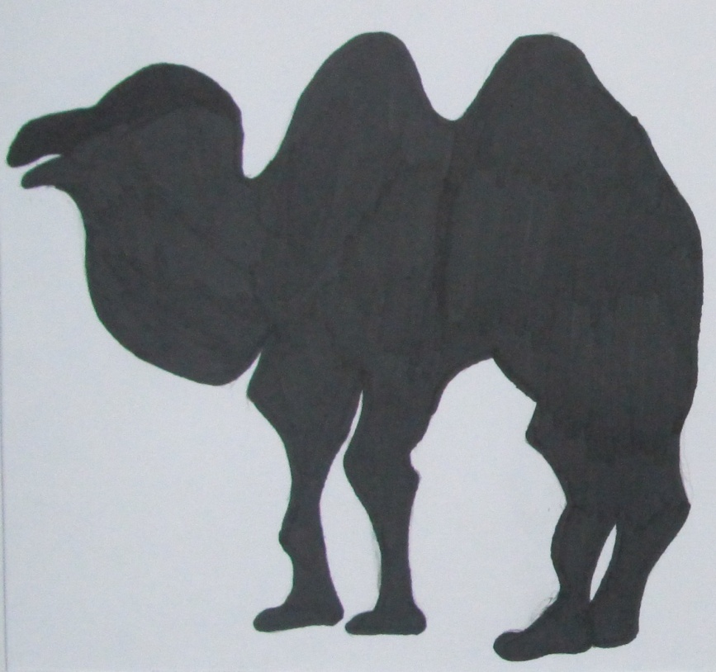
Второй этап – силуэтное изображение выбранного животного.
Силуэтное изображение помогает лучше увидеть характерную форму изображаемого животного.

Slide 5
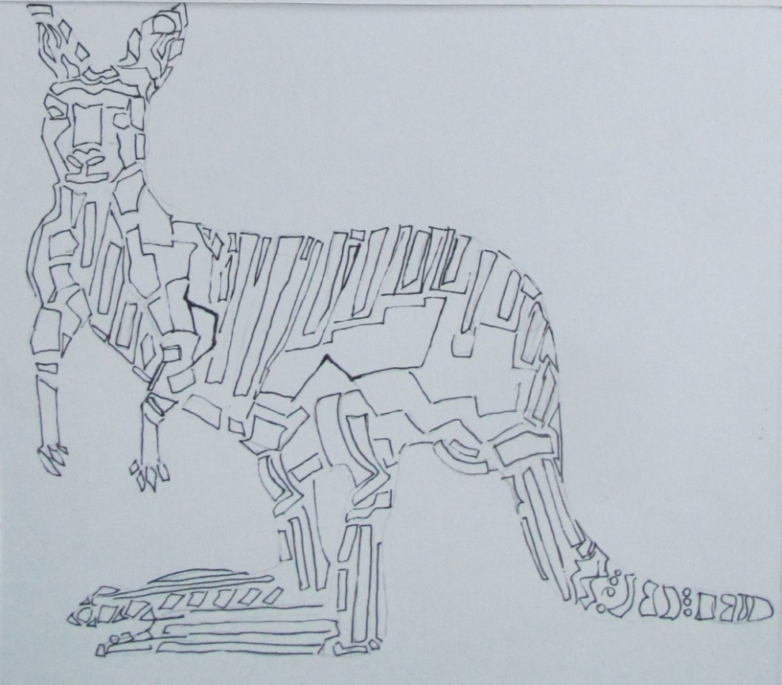
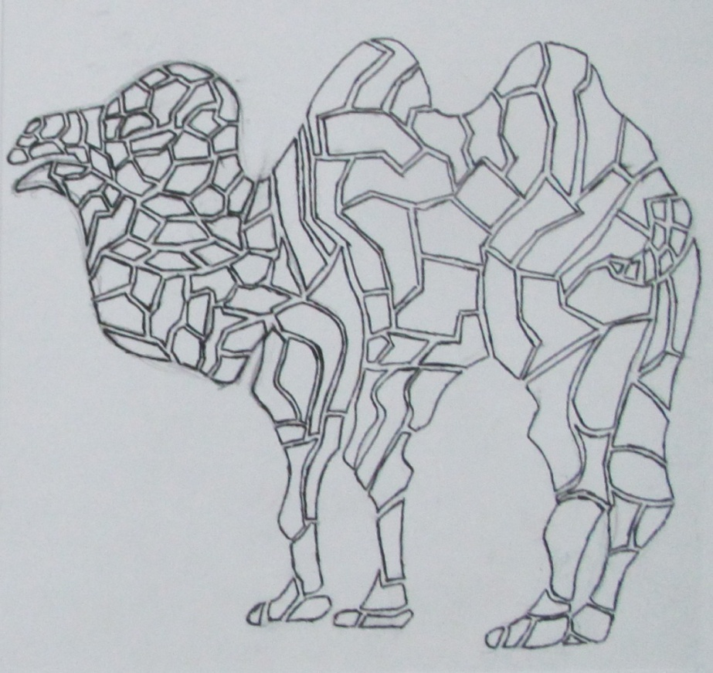
Третий этап. Изображение животного с помощью геометрических фигур.
Художник может изменять предмет в любой степени, отход от натуры бывает очень значительным.
В данном случае силуэт остается неизменным, но он должен состоять из различных пятен геометрической формы.

Slide 6
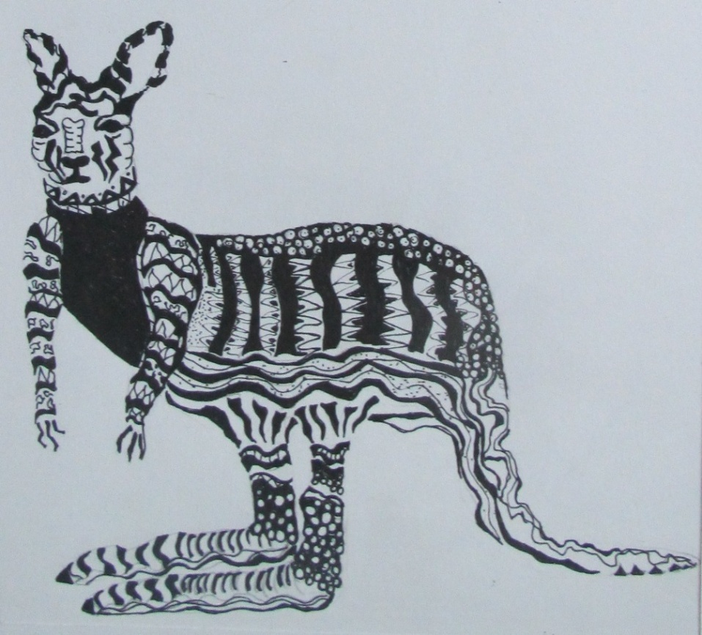
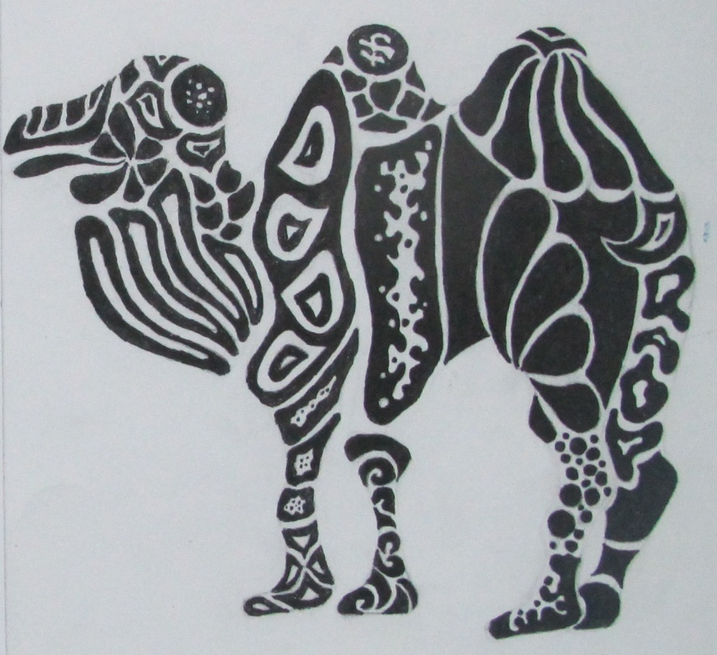
Четвертый этап. Стилизация животного.
Когда найден характерный объем отображаемого животного, характерные линии и формы начинается работа над стилизацией предмета, при этом не передается объемно пространственное построение.
Это процесс декоративного оформления, который превращает объект изображения в мотив узора.

Slide 7
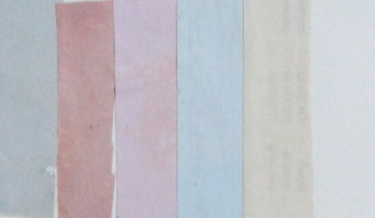
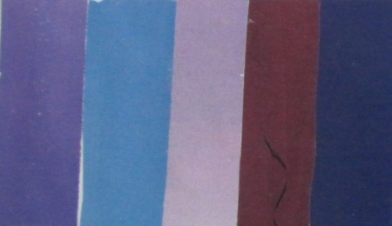
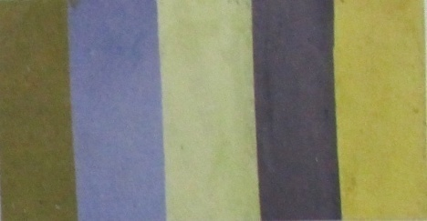
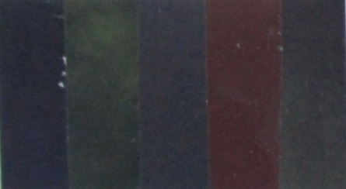
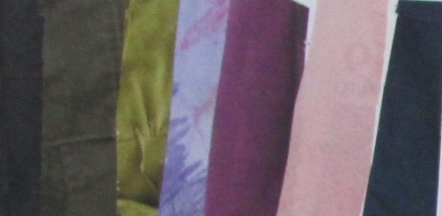
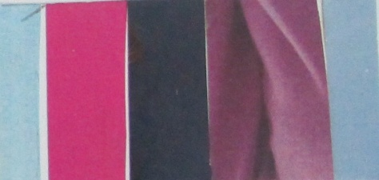
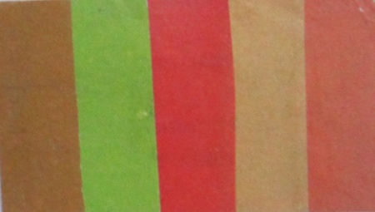
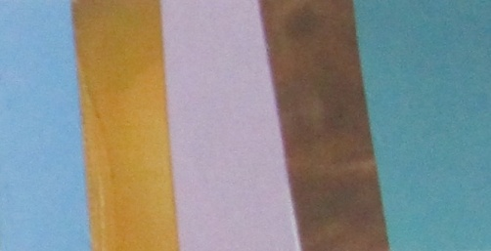
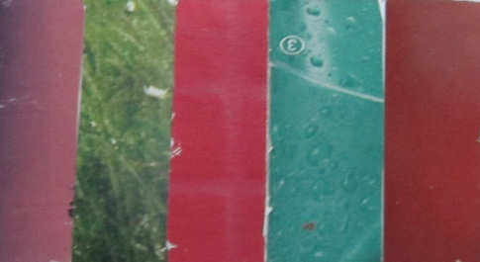
Пятый этап. Составление цветовых гамм . Техника аппликации.
Используемые гаммы: светлая, темная, холодная, теплая, ассоциативная (времена года, состояние), ахроматическая гамма + цвет.
Цветовые гаммы можно строить по принципу нюансных сочетаний, контрастных сочетаний и их вариаций.

Slide 8
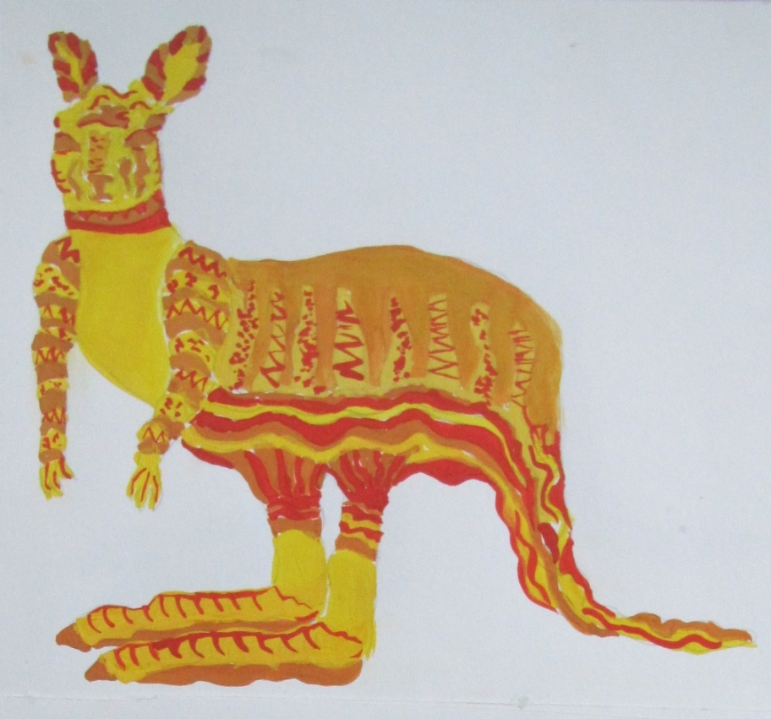
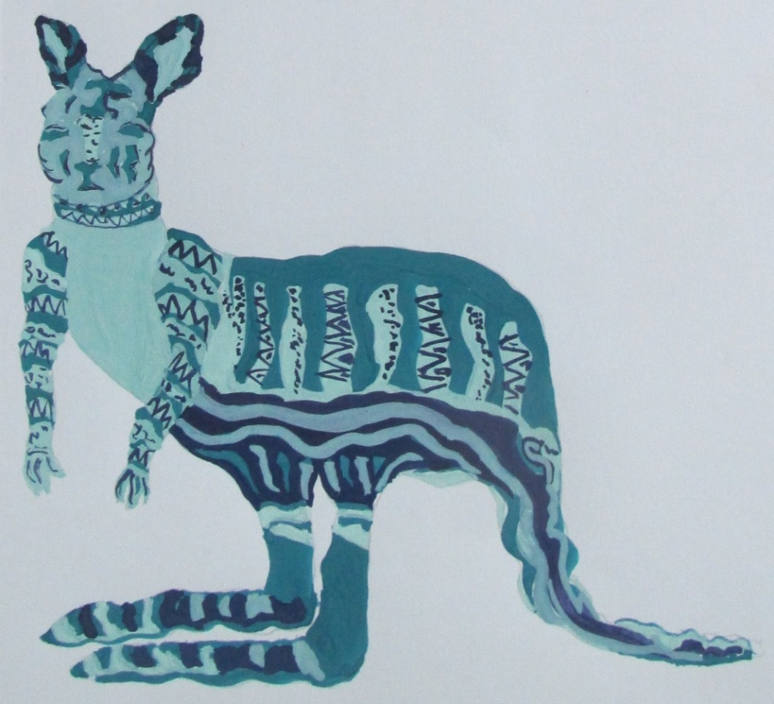
Шестой этап. Выполнение в цвете стилизованного мотива.
«Кенгуру» Черныщук Алена, 12 лет

Slide 9
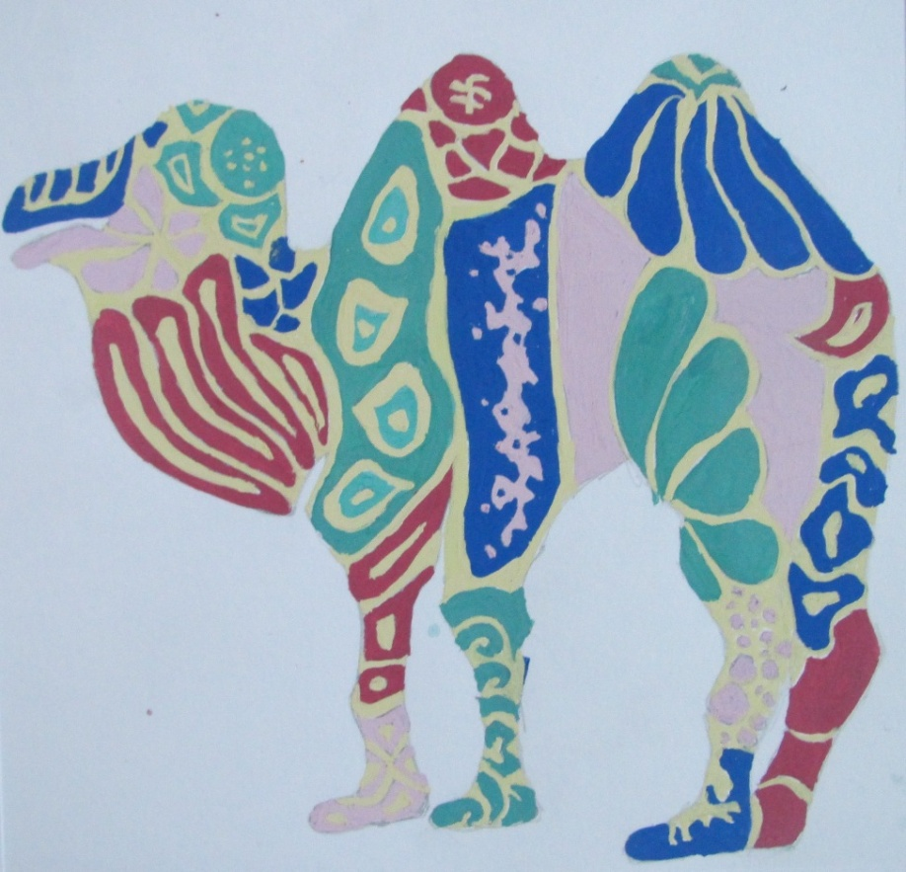

«Верблюд» Новицкая Галина, 12 лет

